Slide 1
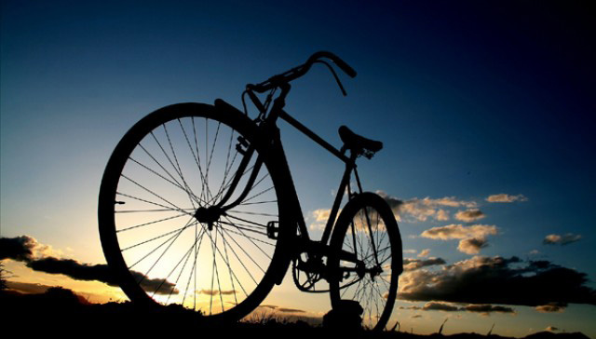
DIA DE LA BICICLETA
MONTE LOPE ALVAREZ
13 DE JULIO
SALIDA: 9’00 horas desde la pista polideportiva del colegio.
Paseo neutralizado por las calles
Juegos para los mas pequeños
Carrera de cintas
Prueba de equilibrio
Relevos
circuito
Ruta rural para los mayores
Picnic al final de la jornada
Inscripciones: 2 €
Información y entrega en horario de pista al responsable
PREMIOS para los ganadores de cada categoría
y obsequios para los participantes
AA.VV. EL MONTE
Excmo. Ayuntamiento de Martos

Slide 2
HOJA DE INSCRIPCIÓN
DIA DE LA BICICLETA
MONTE LOPE ALVAREZ 2019
AUTORIZACIÓN DEL PADRE, MADRE O REPRESENTANTE LEGALDon/Doña ......................................................................... con D.N.I. ........................ y padre, madre o representante legal del niño/a cuyos datos se expresan anteriormente, autorizo a participar en la actividad y especialidad que se solicita, y DECLARO que se encuentra en las debidas condiciones para el desarrollo de la actividad.
FIRMA:____________________________________________
Nombre y apellidos
Fecha de nacimiento
Teléfono de contacto y email
ORGANIZA:
Excmo. Ayuntamiento de Martos
De acuerdo con lo establecido en la Ley Orgánica 15/1999 de Protección de Datos de Carácter Personal, le informamos que los datos personales que usted nos facilite, serán tratados en nuestros ficheros con la finalidad de "gestión concejalía de deportes y portal web".
Usted consiente expresamente a que usemos las imágenes o videos de las actividades para nuestras publicaciones en formato papel o digital. En el caso de menores de edad la firma del padre, madre o tutor autoriza.
El consentimiento se entenderá prestado en tanto no comunique por escrito la revocación del mismo.
El titular de los datos se compromete a comunicar por escrito a Ayuntamiento de Martos cualquier modificación que se produzca en los datos aportados.
Vd. Podrá en cualquier momento ejercer el derecho de acceso, rectificación, cancelación y oposición en los términos establecidos en la Ley Orgánica 15/1999 ante el responsable del fichero, en el Registro Municipal del Excmo. Ayuntamiento de Martos, Plaza de la Constitución, 1.- 23600 Martos, (Jaén).

